Slide 1
109年1月11日總統立委選舉 反賄選宣導 簡報 台北地檢署
Notes:
1

Slide 2
中央公職人員選舉
（一）總統副總統選舉
1.候選人產生方式
在中華民國自由地區繼續居住6個月以上且曾設籍15年以上之選舉人，年滿40歲者，得依下列方式之一聯名登記為總統副總統候選人：
一、政黨推薦：最近1次總統、副總統或立法委員選舉，其所推薦候選人得票數之和，達有效票總和百分之5以上的政黨可以提名候選人。
二、公民連署：連署人數須達最近1次立法委員選舉選舉人總數百分之1.5。
2.選舉結果
以候選人得票最多之一組為當選。但候選人僅有一組時，其得票數須達選舉人總數百分之20以上，始為當選。
(本資訊引自中央選舉委員會)

Slide 3
（二）立法委員選舉
1.立法委員共113席：
一、區域（直轄市、縣市）立法委員73席。
二、原住民立法委員6席（平地及山地原住民各3席）。
三、全國不分區及僑居國外國民立法委員34席，係以政黨為投票對象，依政黨名單順序選出之。
2.候選人產生方式
一、區域及原住民立法委員之候選人為自由登記參選，依法設立之政黨得推薦候選人。
二、全國不分區及僑居國外國民立法委員之候選人應由政黨申請登記，但申請登記之政黨須符合下列資格條件之一：
a.最近1次總統、副總統選舉，其所推薦候選人得票數之和達該次選舉有效票總和百分之2以上。
b.最近3次全國不分區及僑居國外國民立法委員選舉得票率，曾達百分之2以上。
c.現有立法委員5人以上。
d.該次區域及原住民立法委員選舉推薦候選人達10人以上。
(本資訊引自中央選舉委員會)

Slide 4
(本資訊引自中央選舉委員會)

Slide 5
（三）選舉結果
1.區域立法委員選舉採單一選區相對多數決制，以候選人得票最多之候選人為當選。
2.平地及山地原住民立法委員選舉採複數選區單記不可讓渡投票制，各由得票數前3名之候選人當選。
3.全國不分區及僑居國外國民立法委員由得票率達5％以上政黨按其得票比率分配當選名額，按各政黨名單順序依序當選；各政黨當選之名額，婦女不得低於二分之一。
(本資訊引自中央選舉委員會)

Slide 6
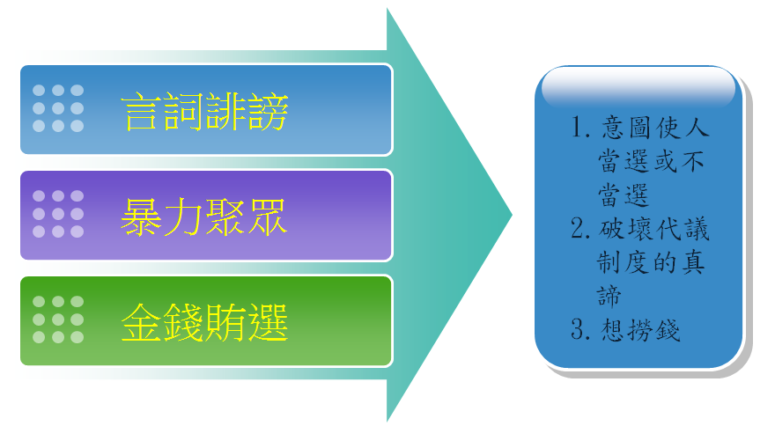

Slide 7
賄選花樣多!多!多!
如果有人以下列方式請你投票支持特定候選人，就是賄選!
現金、財物 | 物品 獎品 | 旅遊
招待 | 彩券 | 就業

Slide 8
賄選花樣多!多!多!
候選人參選過程中，出現何種行為會構成賄選？
1.招待選民免費到好樂迪歡唱、出國旅遊、國內旅行
2.造勢會場舉辦有獎徵答活動贈送腳踏車或機車、電視
3.幫選民安排工作機會、加薪
4.贈送樂透、大樂透、刮刮樂等公益彩券

Slide 10
言詞
暴力
競選
意圖使候選人當選或不當選
以文字、圖畫、錄音、演講或他法
散布謠言或不實之事
公然聚眾
- 破壞社會秩序
- 對公務員施暴
強暴脅迫
- 妨害他人競選
- 妨害他人連署
- 妨害他人罷免
選舉罷免進行中
- 聚眾包圍
- 聚眾妨害進行
住所
公務員
秩序
職務
罷免
連署

Slide 12
利益與選票的連結
餐卷、家電、樂透、摸彩、旅遊
因時空和環境變化而有不同判斷基準
法務部90年10月8日法90檢字第036885號
30元以上？30元以下？
使選舉發生錯誤的結果
幽靈人口
「搓圓仔湯」

Slide 13
「行求、期約、交付」
前金後謝皆處罰
賄賂不必親收，亦不必歸己
法務部法80檢（二）字第1707號函
「其他不正利益」
不以經濟價值為限，舉凡賄賂以外足以供人需要或滿足人慾望之有形無形利益均屬之
法務部法80檢（二）字第1707號函

Slide 14
賄選與宣傳、選民服務
單純的文宣品
不足以變更或動搖投票權人的之投票意向
依個案具體認定
賄選與政策
是否針對少數、特定的投票權人
不正利益，無法律授權
發放年金、補助金、里民保險

Slide 15
一接
接近豬仔候選人
二保：
保全相關證據
三打：
0800-024-099
四訴：
檢察官提起公訴
五搞定
起訴領四分之一、有罪判決領四分之一，有罪判決確定全領

Slide 16
碰到樁腳來賄選時應該怎麼做？
（ ） A.將鈔票或物品收下並投票給指定候選人。
（ ） B.將鈔票或物品收下但不投票給指定候選人。
（ ） C.盡量保留鈔票或物品上的指紋以便檢舉。
（ ） D.告訴樁腳還有其他鄰居可以買票。





Slide 17
臺灣臺北檢察署
有獎徵答題目
問反賄選宣導問答專區
【 】賣票給自己欣賞的候選人並不犯法。
【 】主動跟候選人要報酬才投票給他，屬於投票受賄罪，即使對方沒答應也一樣觸法。
【 】收取對方財物，答應不去投票，因為沒有投票就不能算是賣票的行為。
【 】向候選人索取走路工、茶水費、便當費作為投票的代價，也是賣票罪。
【 】當候選人的樁腳，幫忙買票，自己也參與賣票，判刑可能比候選人還重。
【 】檢舉賄選電話0800024099是24小時免費服務的專線。
【 】接受候選人招待餐飲、旅遊，只要自己有貼一點錢，就不算犯法。
【 】如果樁腳來買票，當面不便拒絕，事後又沒有自首，還是構成賣票罪，如果誠實自首，還有機會獲得不起訴處分。
抓賄選,一機一相 一袋一千五百萬
檢舉賄選專線0800-024-099
臺北地檢署關心您

Slide 18
臺灣臺北地方檢察署
有獎徵答題目
【 】那一個地方不受理檢舉賄選？(1)地檢署(2)警察局(3)調查站(4)清潔隊。
【 】碰到樁腳來賄選時應該怎麼做？(1)將鈔票或物品收下並投票給指定的候選人(2)將鈔票或物品收下但不投票給指定的候選人(3)儘量保留鈔票或物品上的指紋(4)告訴樁腳還有其他鄰居可以買票。
【 】候選人散發的選舉文宣一定要經過(1)競選總部審查通過(2)選舉委員會許可(3)助選員簽名許可(4)候選人簽名許可 。
【 】民眾有發現賄選時可以打哪一隻電話檢舉？(1)0800-520520(2)0800-024099(3)0800-080080(4)0800-123123。
【 】通常在選舉的時候所講的「搓圓仔湯」是什麼意思？(1)叫參選人退出選舉(2)搓圓仔湯慶賀(3)叫選舉人不去投票(4)鍛鍊身體。
抓賄選,一機一相 一袋一千五佰萬
檢舉賄選專線0800-024-099
臺北地檢署關心您

Slide 20
檢舉總統候選人賄選
最高獎金1500萬
檢舉立委候選人賄選
最高獎金1000萬

Slide 21
檢舉專線
反賄選檢舉專線：0800-024099 (24小時，久久服務)

Slide 22
Thank you

